Slide 1
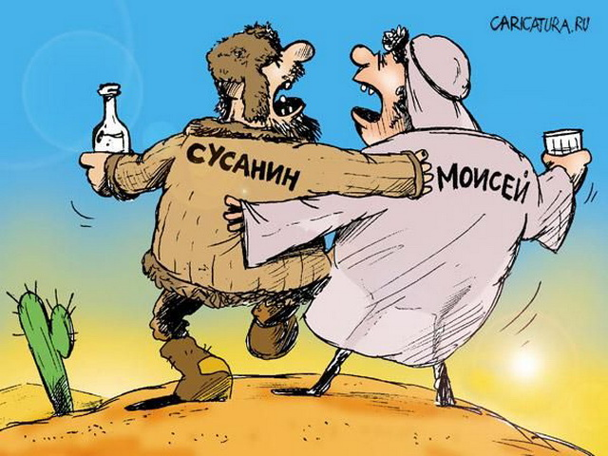
Персональные навигационные системы
Роман Попов

Slide 2
О чем?
История
Почему все карты разные
Софт
Железо
Групповая навигация
Геокэшинг
Откуда я все это знаю

Slide 3
История
1974-1993 – создан GPS
(GLONASS 82-93-12/95-24/01-6)
1995 – мониторинг подвижных объектов
2000, май – отключение селективного доступа (2007 окончательно)
Декабрь 2006 – закон о снятии ограничения на точность определения координат
2005 – GIS Russa и Нарисуйка! (OSM)

Slide 4
Как создают карты
1) Непосредственная оцифровка, в экипаже картограф-геоаналитик
2) Обработка видеозаписей
3) «Оцифровка» растровых карт и спутниковых снимков
4) Обработка купленных баз

Slide 5
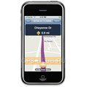
Выбираем софт
NOKIA OVI

Slide 6
Идеальный навигатор
Большая, быстрая, удобная адресная база
Возможность обзора маршрута и альтернатив
Быстрая перепрокладка
Junction View
Внедорожный режим
Голосовое сопровождение
Версия для Большого Брата
Мониторинг
Возможность видеть «друзей»
Должен работать

Slide 7
Онлайн или оффлайн?
+ актуальность
- скорость
- затраты на трафик
- не работает вне сети
- не работает в пробках

Slide 8
Мой выбор
Автоспутник
TomTom
Garmin
NAVTEQ
Navitel
iGo
OZIExplorer
TeleAtlas
ПРОГОРОД
GisRX
CityGuide
Notes:
TT – английский, совместимость карты

Slide 9
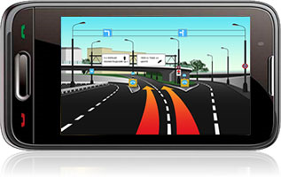
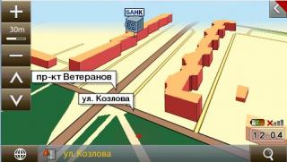
ПРОГОРОД
Junction View
«Мобильные» пробки
Альтернативы

Slide 10
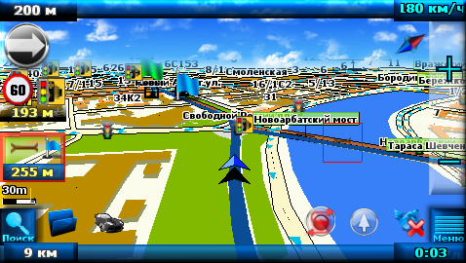
Gis RX
Клиент для ББ
Мониторинг
Групповая навигация
Нарисуйка!
Он-лайн сервисы
Дешево…

Slide 11
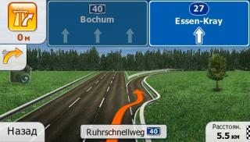
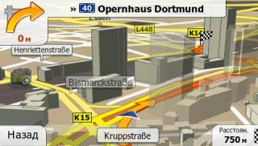
iGo
iGo 2006
iG0 8
iGo Amigo
iGo MyWay 2009
iGo Primo

Slide 12
Актуальность
iGo
Win/Android 8.3.4.117940 / 8.4.2.139242
Navteq 2009.Q4
TeleAtlas 2010.03
SpeedCams v52
Navitel
Soft 3.5.0.165 / 3.2.6.x
Карта 2010.Q1 (2010.04.09)
Яндекс
Soft 3.6 (+кэш)

Slide 13
Железо
Нужна связь?
GPRS или Bluetooth?
Размер экрана
Производительность
Вендор
Нужна!
GPRS!
4-5’’
>500 MHz
Нет - красивая коробочка

Slide 14
Например
Explay 990 GPRS
GlobusGPS GL-800V
teXet TN-600 Voice
SHTURMANN Link 300
XXX.NN Android 2.x

Slide 15
Где почитать
www.4pda.ru www.gps-club.ru
Сайты производителей ПО
Notes:
ГЕОКЭШИНГ

